Slide 1
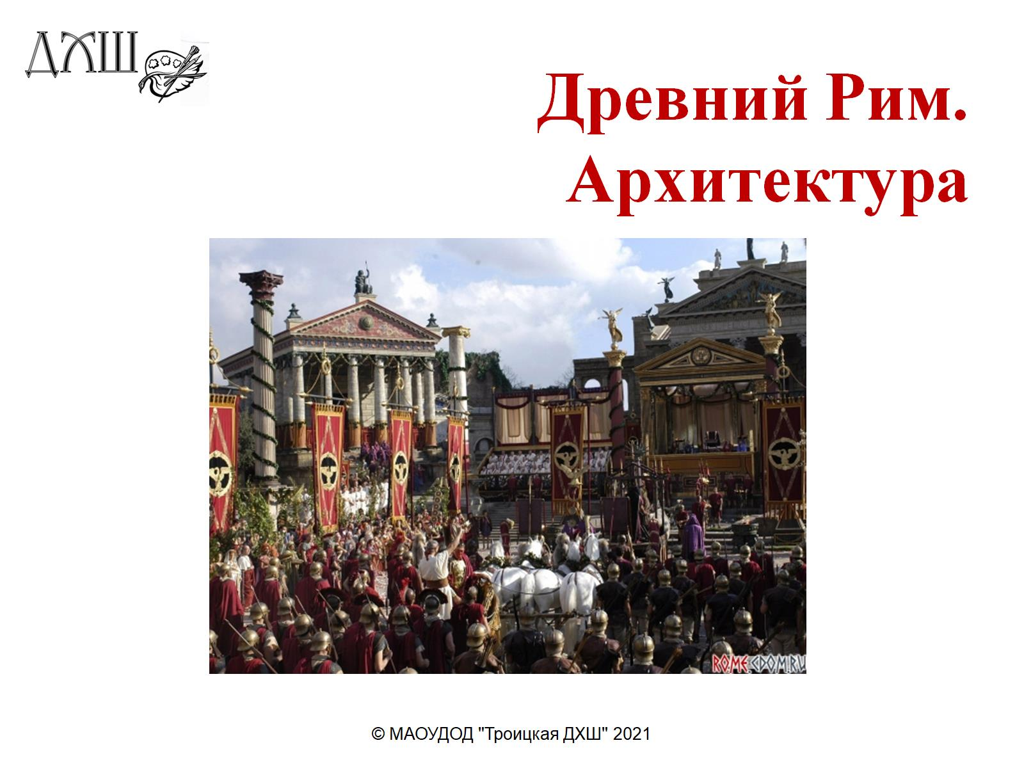
Древний Рим.
Архитектура

Slide 2
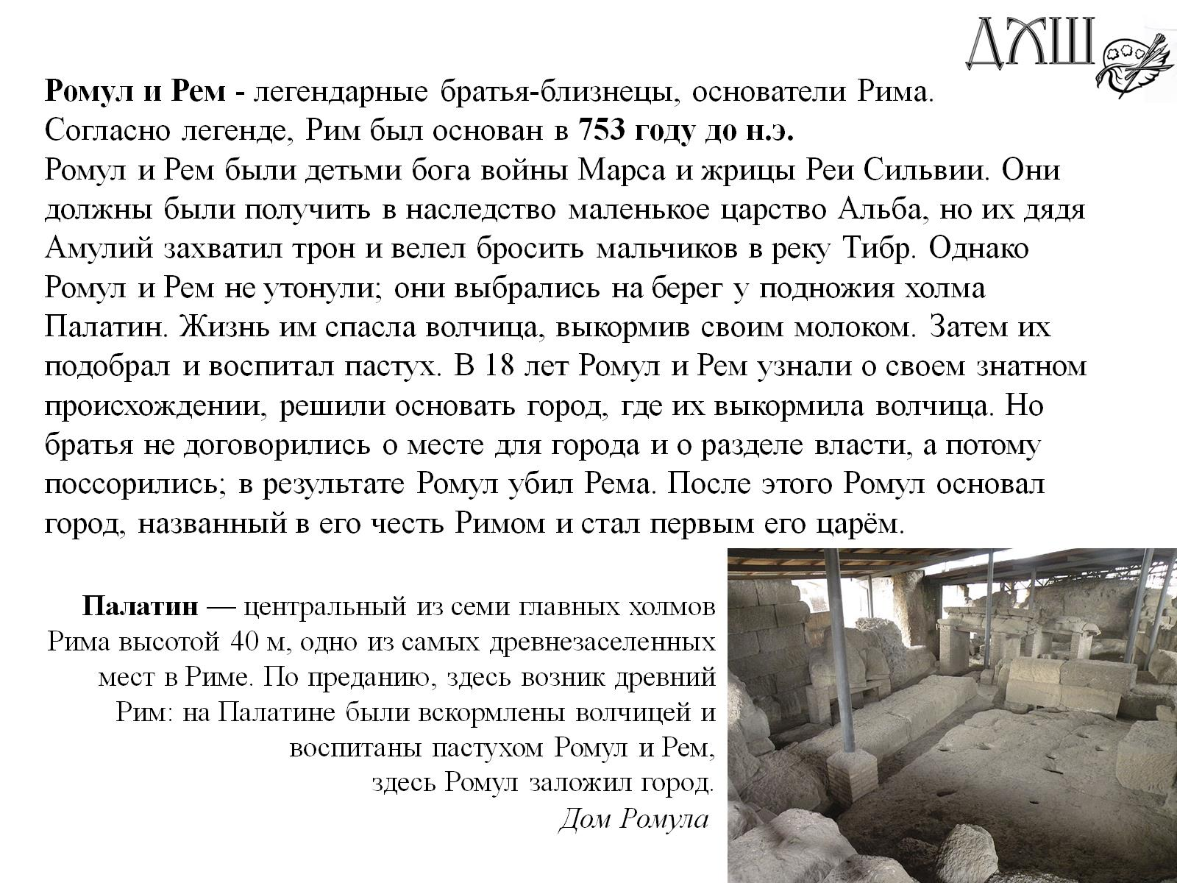
Ромул и Рем - легендарные братья-близнецы, основатели Рима.
Согласно легенде, Рим был основан в 753 году до н.э.
Ромул и Рем были детьми бога войны Марса и жрицы Реи Сильвии. Они должны были получить в наследство маленькое царство Альба, но их дядя Амулий захватил трон и велел бросить мальчиков в реку Тибр. Однако Ромул и Рем не утонули; они выбрались на берег у подножия холма Палатин. Жизнь им спасла волчица, выкормив своим молоком. Затем их подобрал и воспитал пастух. В 18 лет Ромул и Рем узнали о своем знатном происхождении, решили основать город, где их выкормила волчица. Но братья не договорились о месте для города и о разделе власти, а потому поссорились; в результате Ромул убил Рема. После этого Ромул основал город, названный в его честь Римом и стал первым его царём.

Slide 3
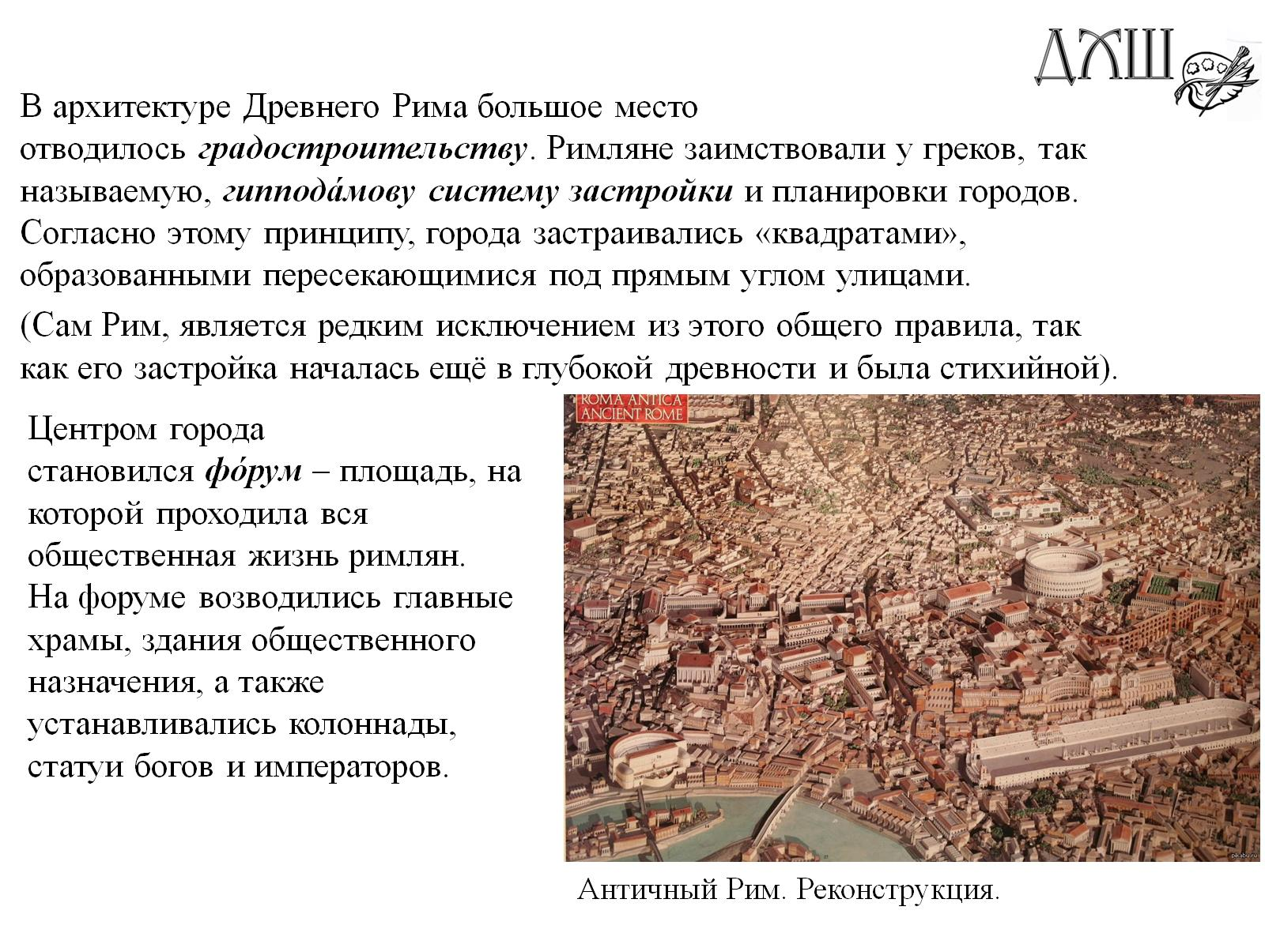

Slide 4
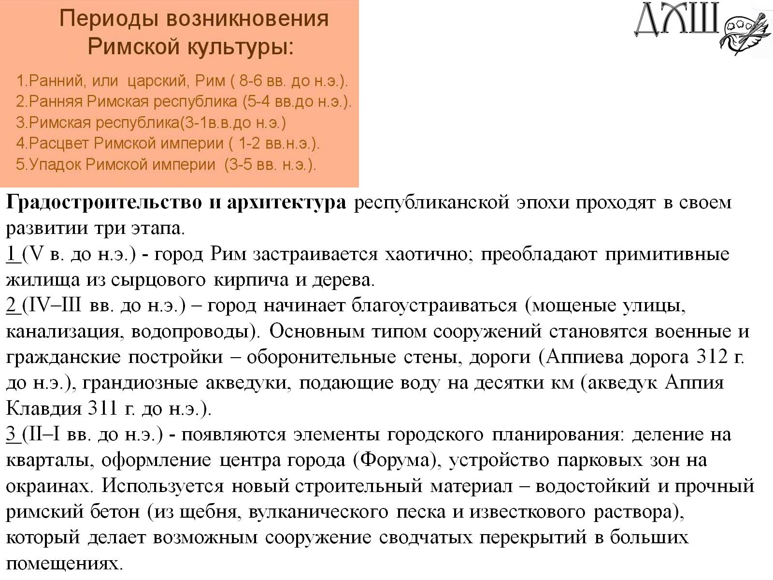

Slide 5
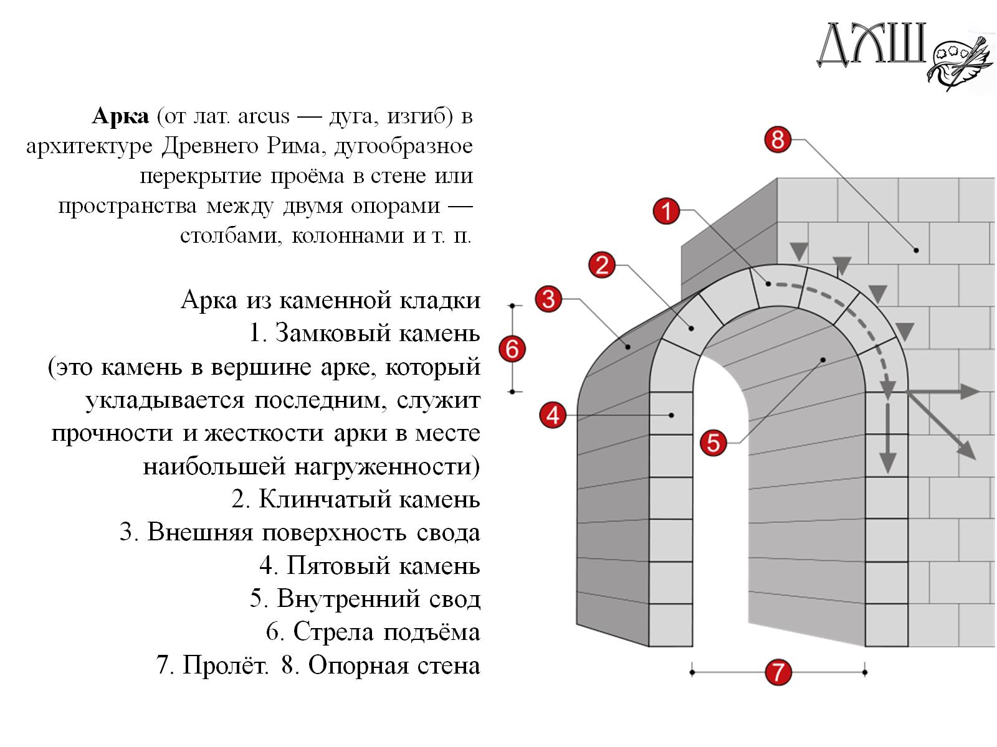
Арка (от лат. arcus — дуга, изгиб) в архитектуре Древнего Рима, дугообразное перекрытие проёма в стене или пространства между двумя опорами — столбами, колоннами и т. п.

Slide 6
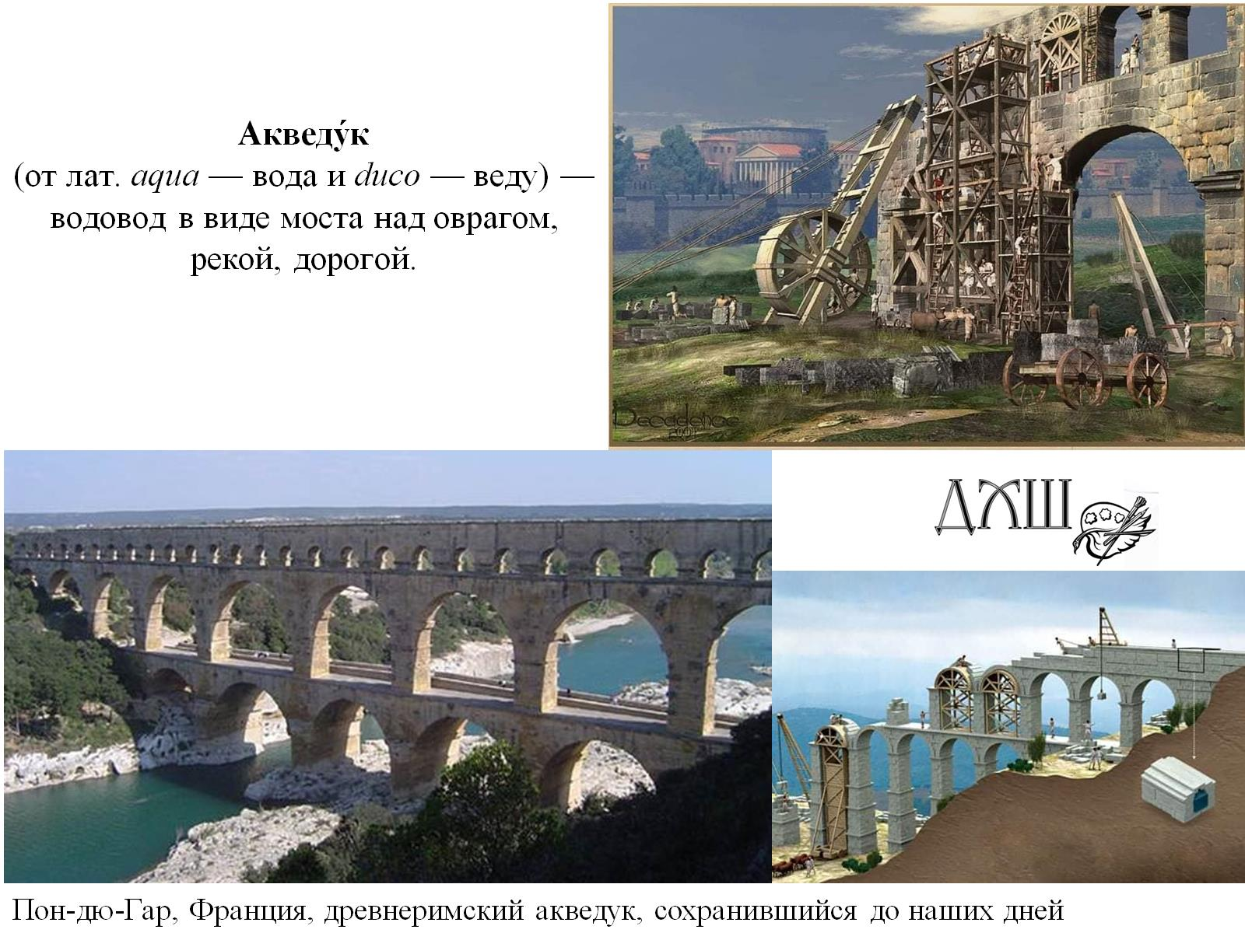

Slide 7
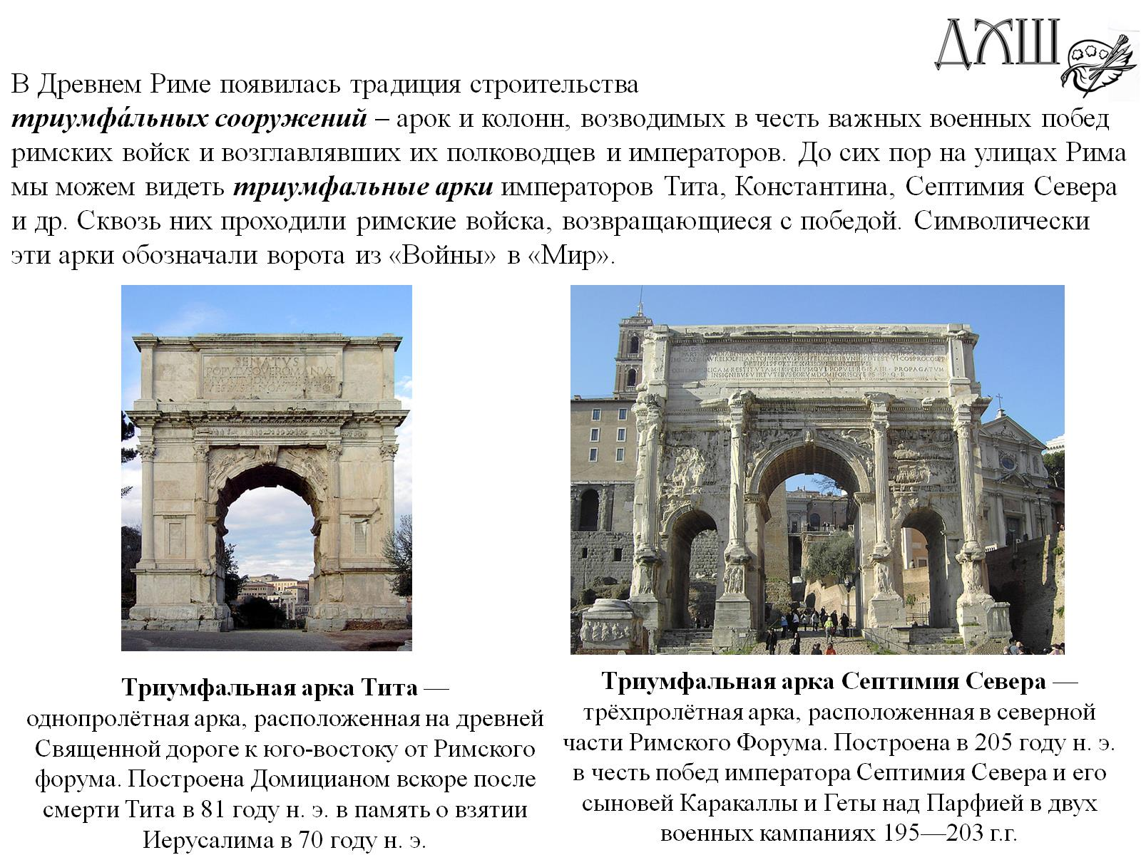
Триумфальная арка Тита — однопролётная арка, расположенная на древней Священной дороге к юго-востоку от Римского форума. Построена Домицианом вскоре после смерти Тита в 81 году н. э. в память о взятии Иерусалима в 70 году н. э.

Slide 8
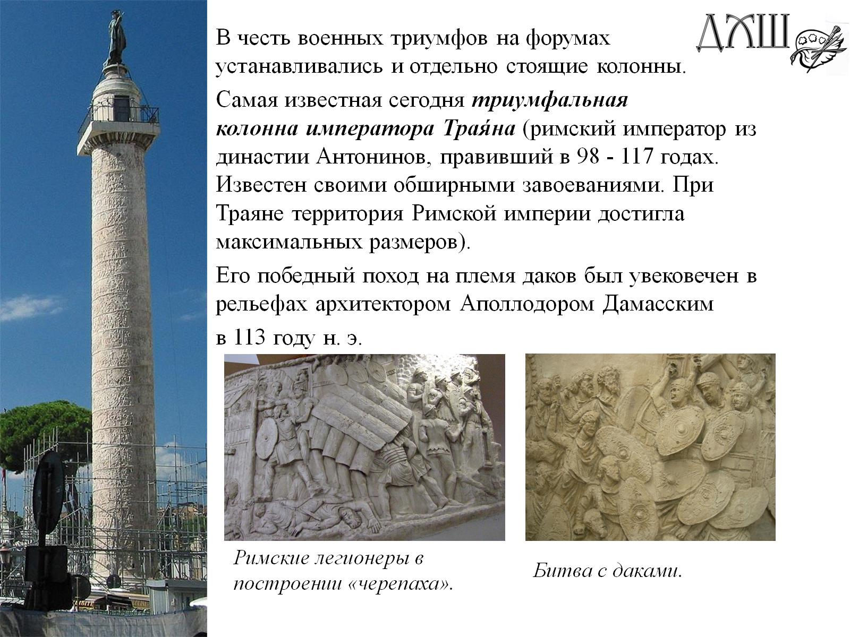

Slide 9
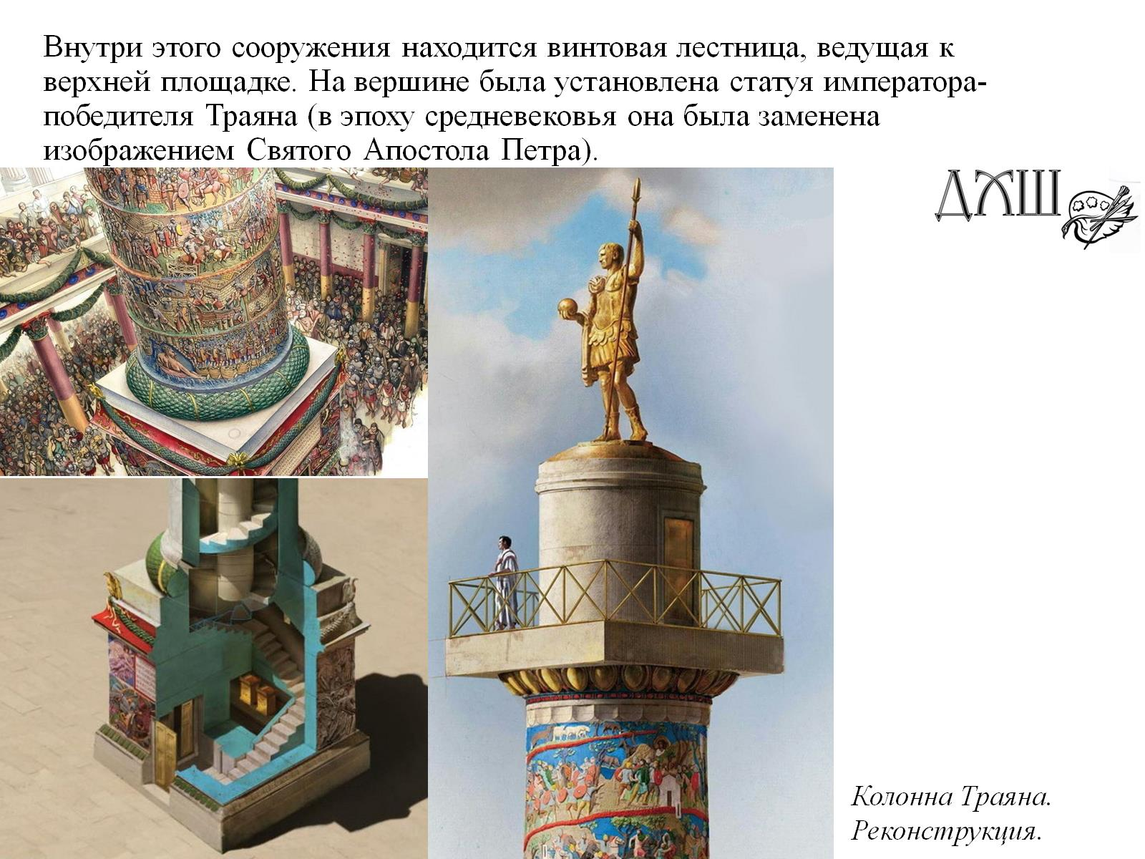

Slide 10
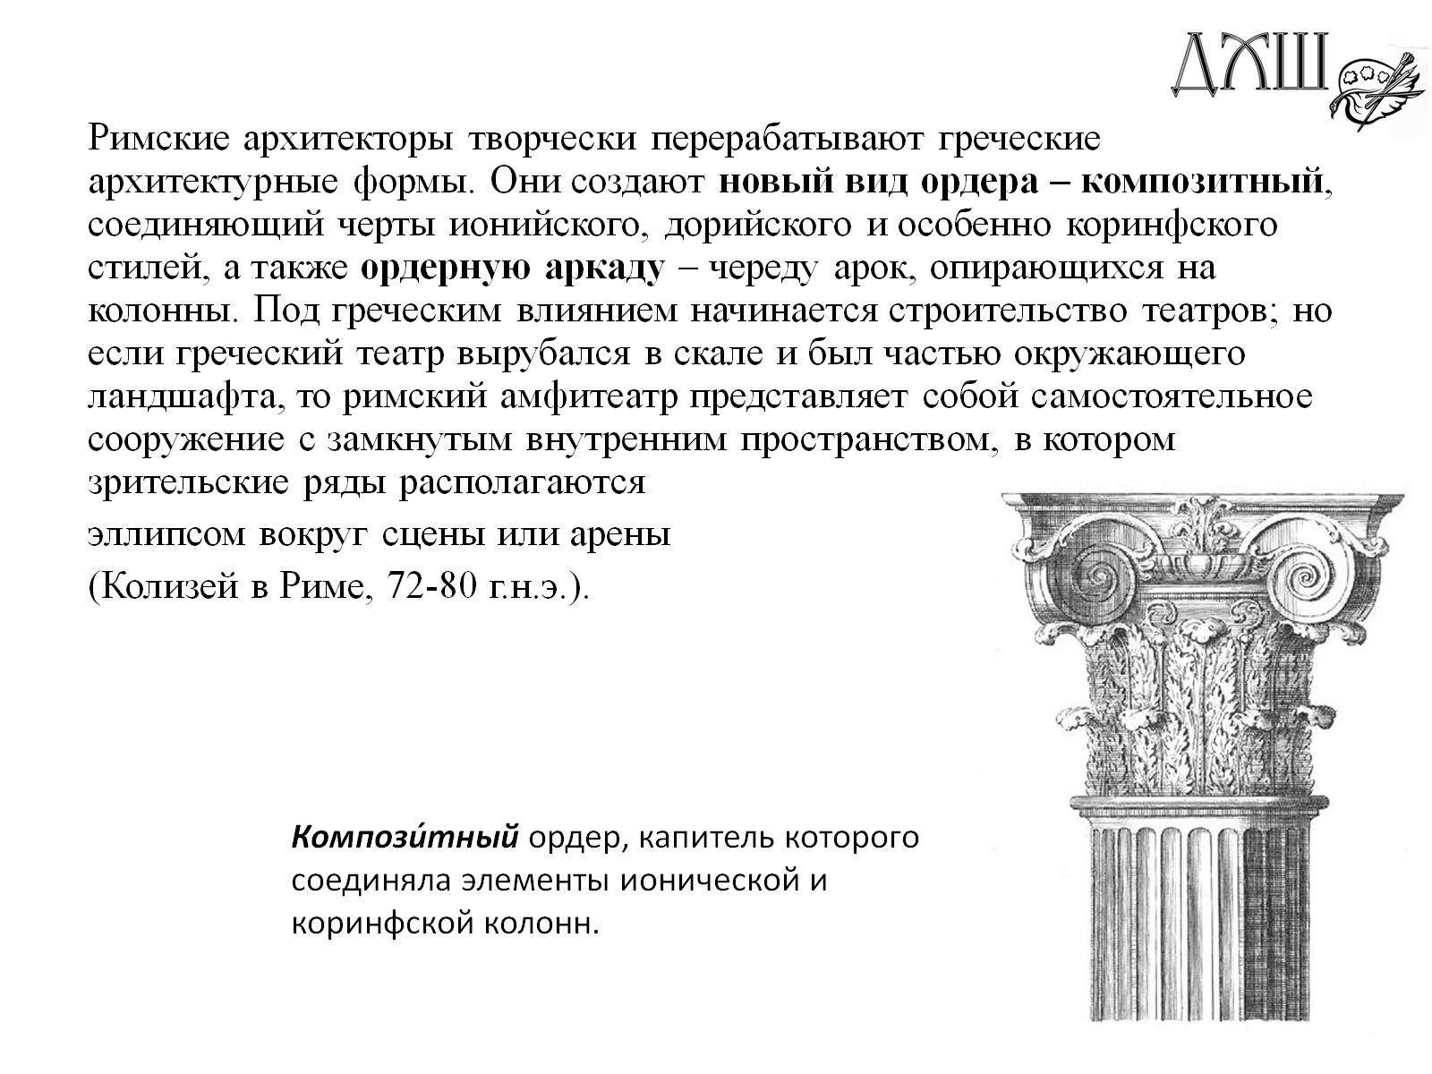

Slide 11
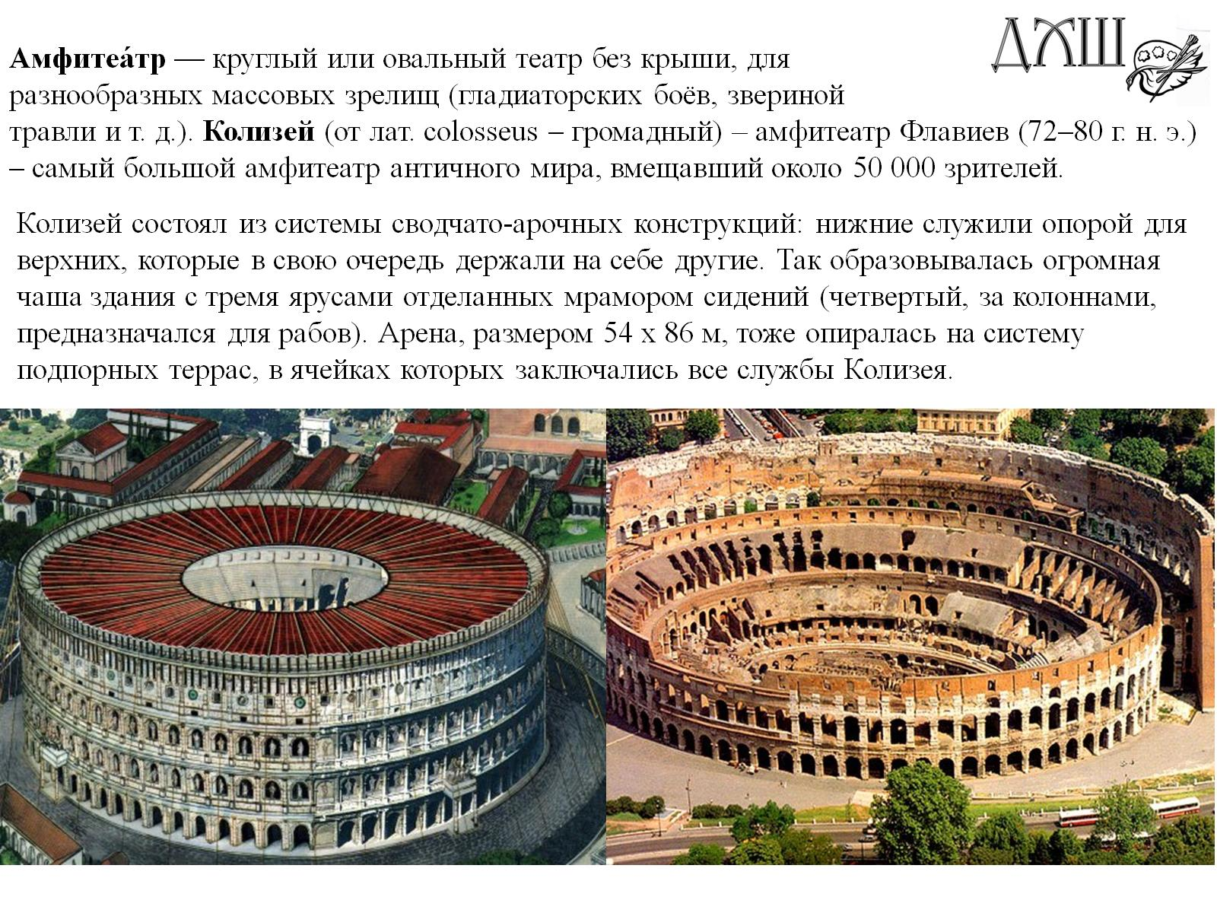
Амфитеа́тр — круглый или овальный театр без крыши, для разнообразных массовых зрелищ (гладиаторских боёв, звериной травли и т. д.). Колизей (от лат. colosseus – громадный) – амфитеатр Флавиев (72–80 г. н. э.) – самый большой амфитеатр античного мира, вмещавший около 50 000 зрителей.

Slide 12
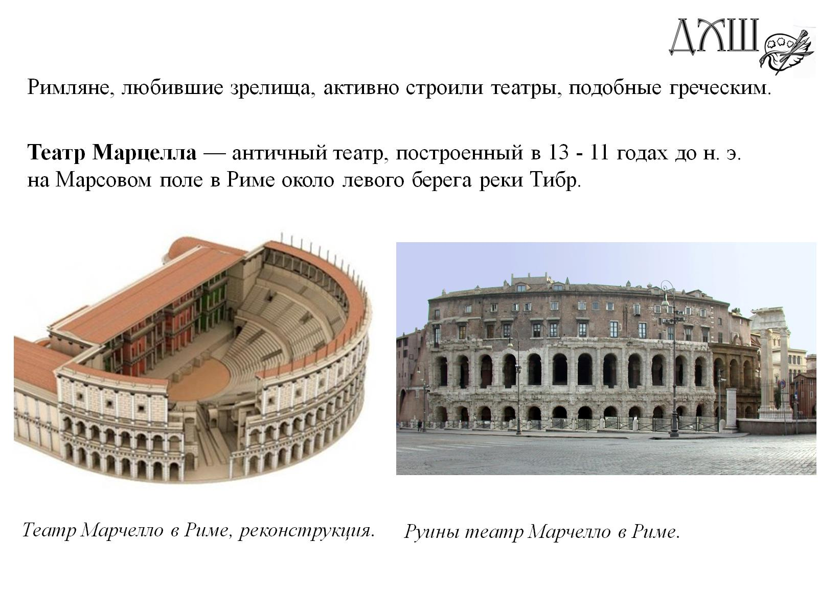

Slide 13
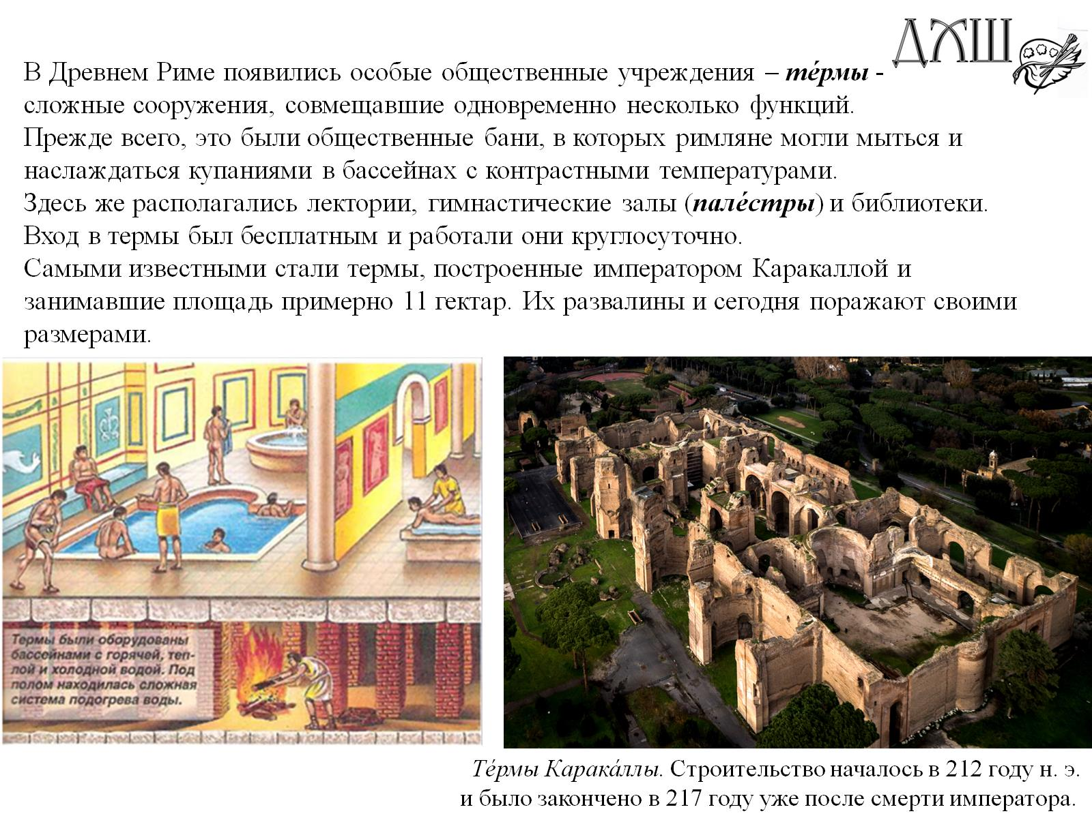

Slide 14
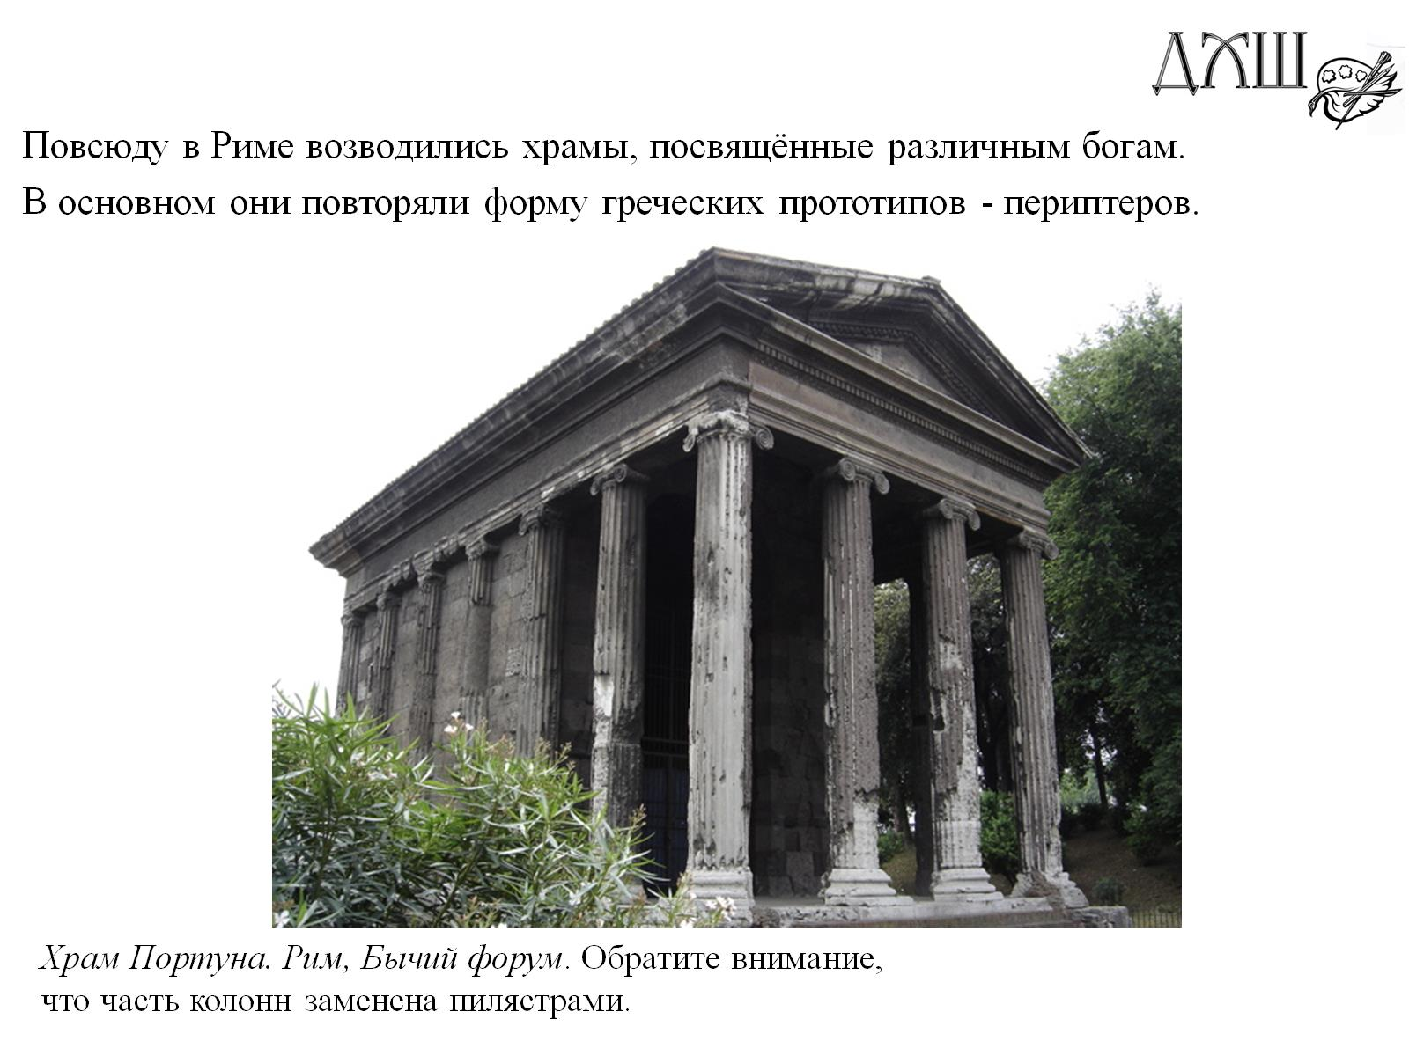

Slide 15
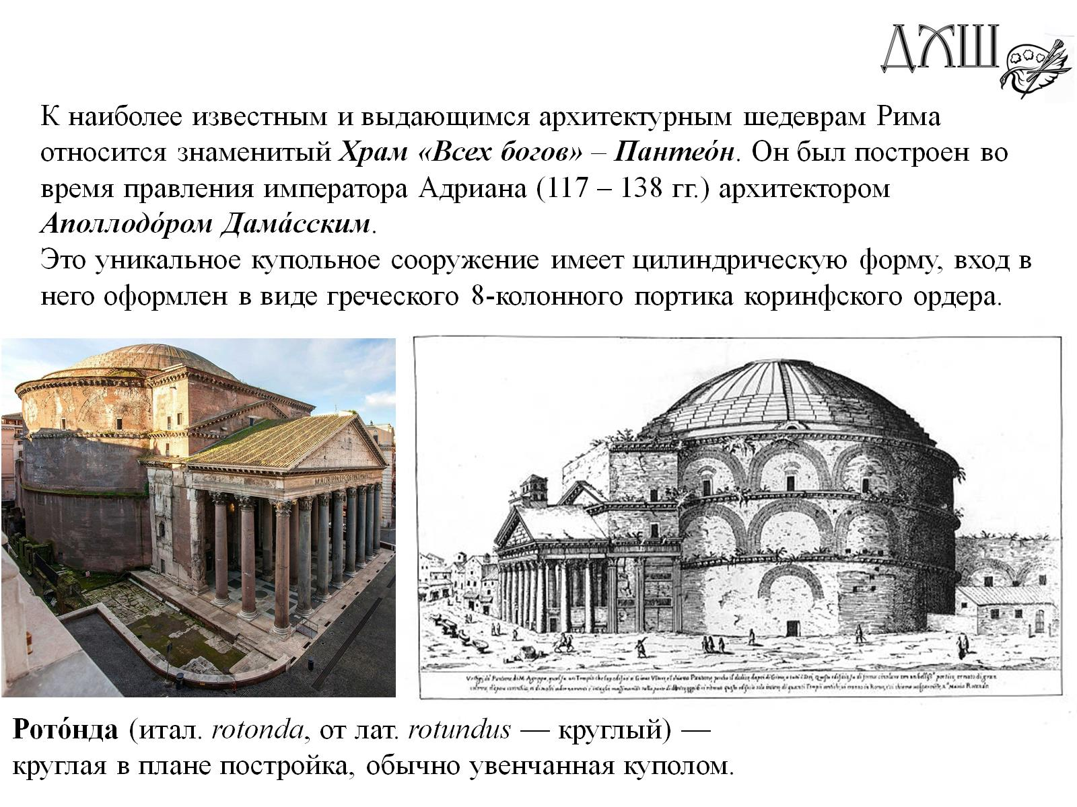
Рото́нда (итал. rotonda, от лат. rotundus — круглый) — круглая в плане постройка, обычно увенчанная куполом.

Slide 16
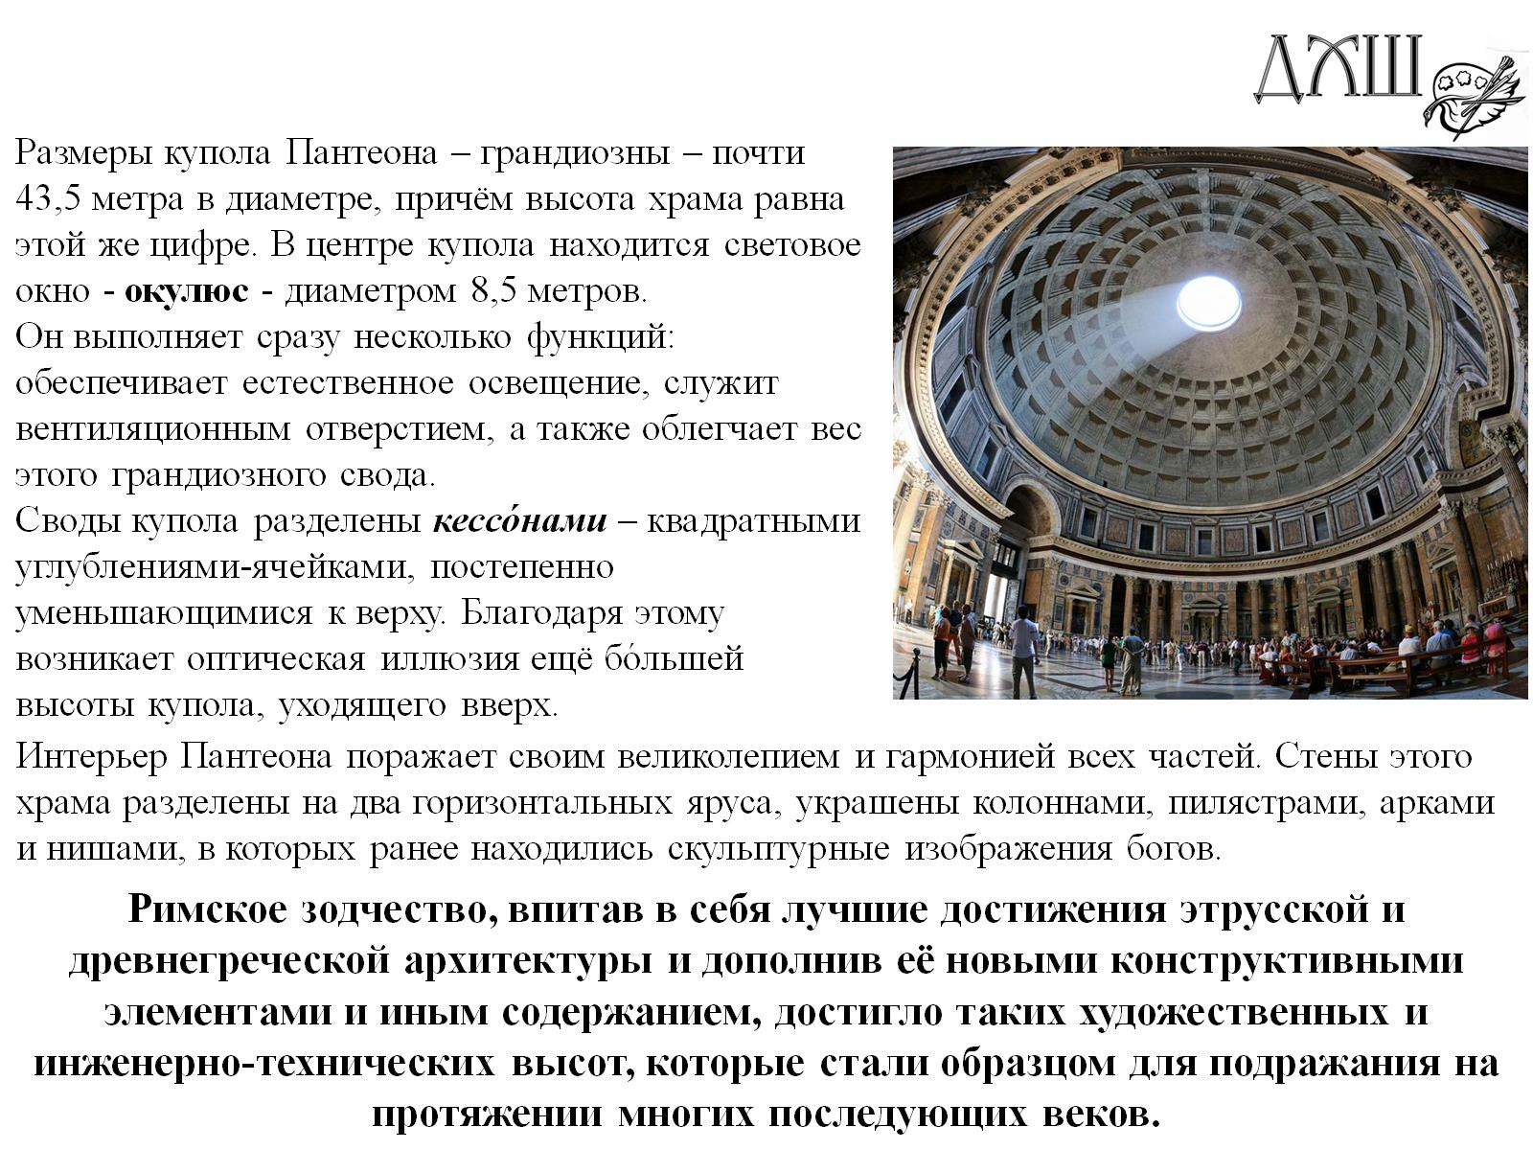

Slide 17
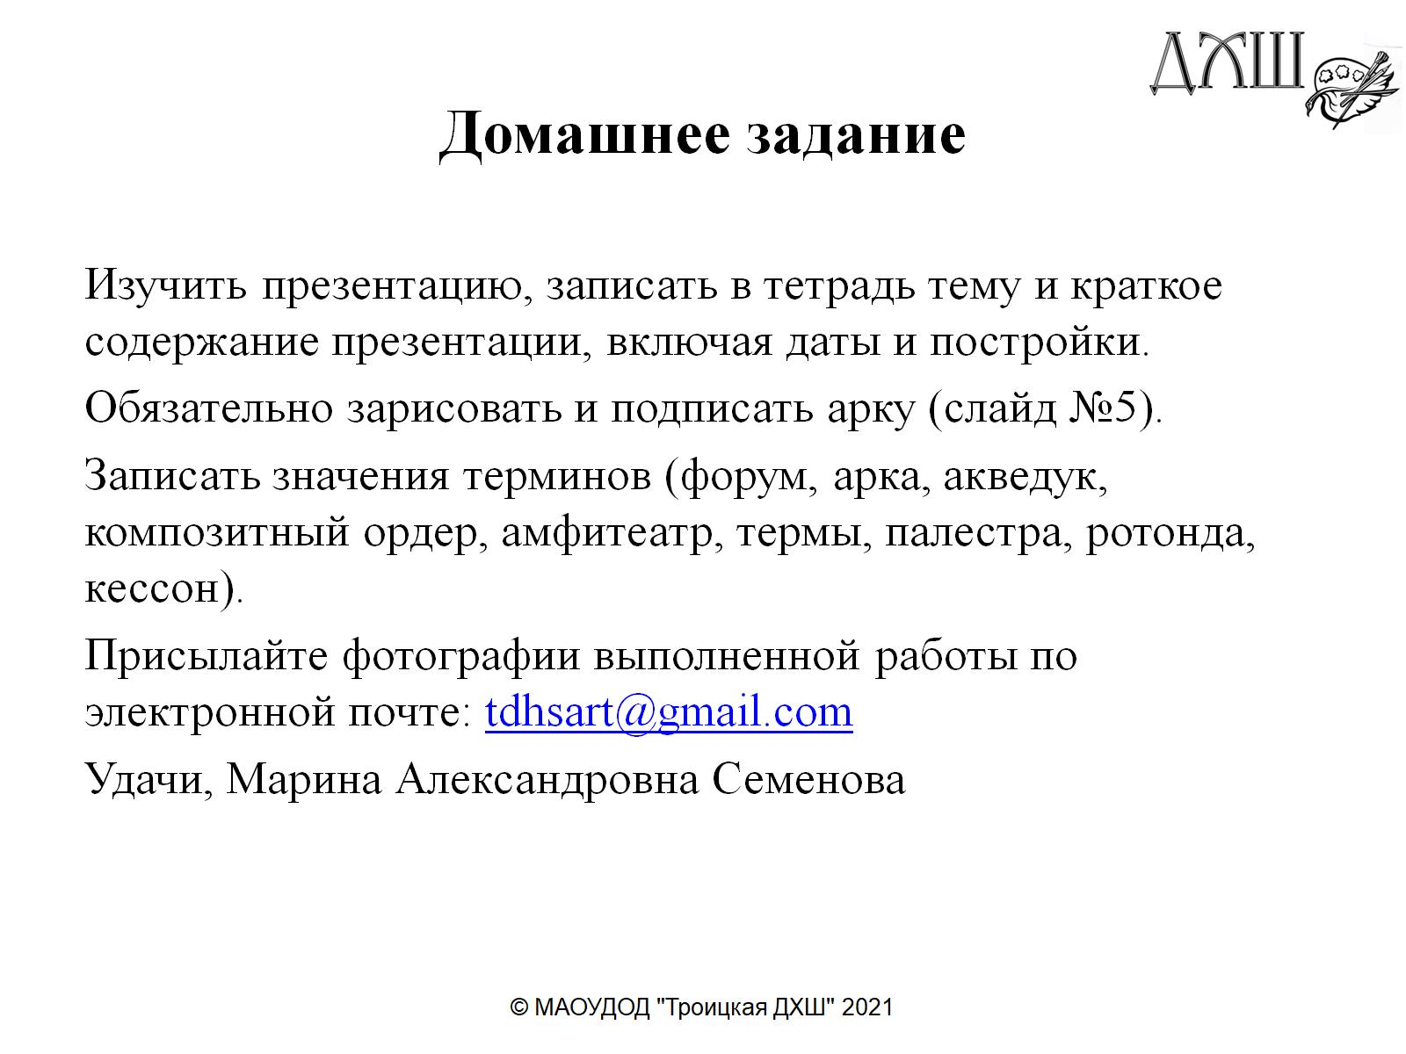
Домашнее задание

